Slide 1

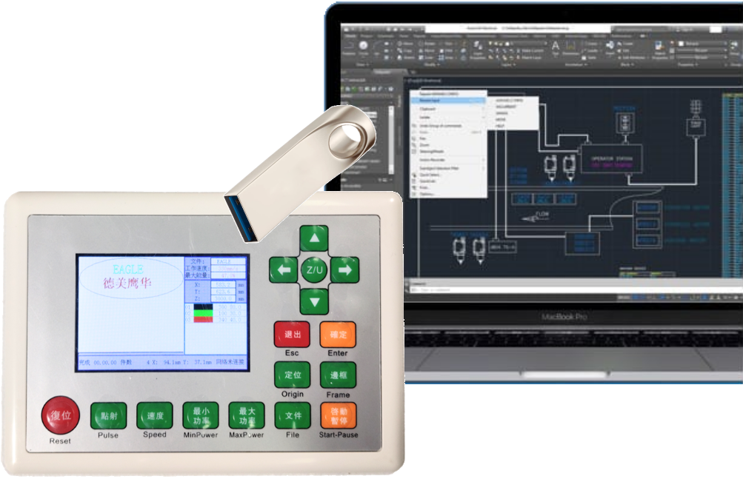
鹰华激光小课堂
X-1309 准备加工任务

Slide 2

课件内容摘要
本课程详细介绍如何使用 U 盘将加工任务文件保存至 X-1309 激光切割机，以及如何选择文件并确认和调整加工参数，帮助用户快速开始使用设备。
课程首先介绍使用 U 盘将加工任务文件保存至设备，以及从内存中选择文件的详细步骤，然后介绍如何在面板上确认和调整加工参数。通过本课程的学习，用户应熟练掌握上述操作，并能够做好加工前的准备工作。
www.gueagle.com.cn

Slide 3
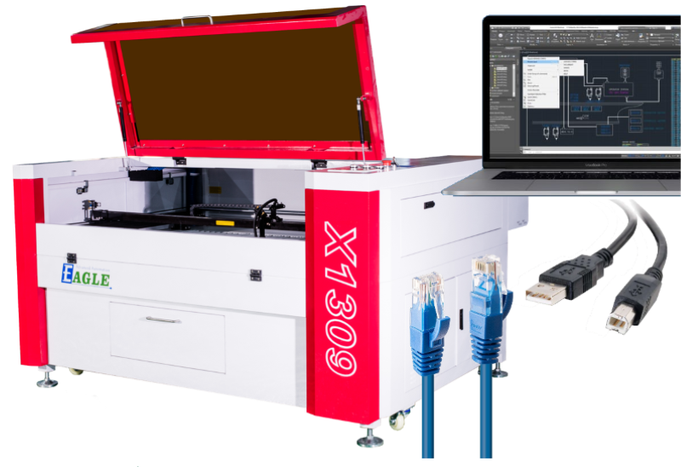
EAGLE LASER
联机下载加工任务文件
设备与电脑通过USB或以太网线缆联机时，可以直接下载加工任务文件至设备内存，然后完成后续加工任务的准备工作，甚至可以从软件中直接控制进行加工。
否则，需要通过 U 盘来转存加工任务文件。
www.gueagle.com.cn

Slide 4
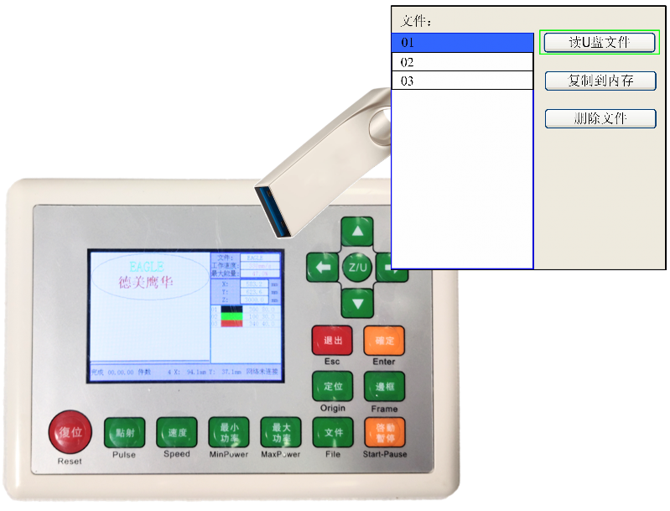
EAGLE LASER
U 盘转存加工任务文件
将 U 盘插入至设备的 FLASH 接口。
按下面板上的文件键进入文件管理菜单。
选择并进入U盘+菜单。
选中要复制的文件，并选中复制到内存。
如果出现文件类型错误，请在输出软件中修改设备型号后再试。
注意，U盘必须使用 FAT32/FAT16 文件系统格式，且需要将加工文件保存在 U 盘根目录下，否则设备无法识别。
www.gueagle.com.cn

Slide 5
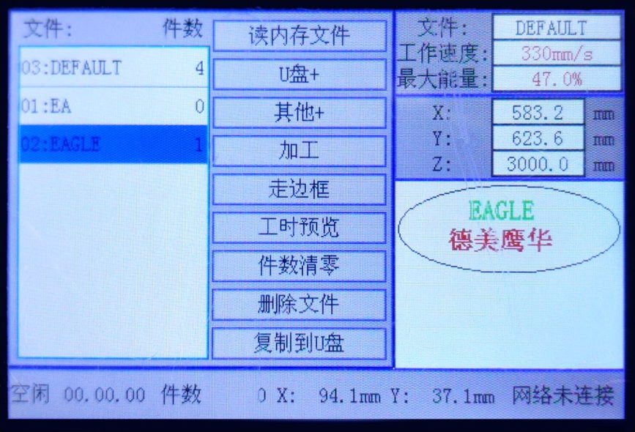
EAGLE LASER
在设备上选择加工任务文件
在文件管理界面的文件列表中，选择要加工的任务文件，在右下角预览区中可以看到文件图形，以便确认。
按下面板上的确定键选中任务文件，系统自动返回主界面。
www.gueagle.com.cn

Slide 6
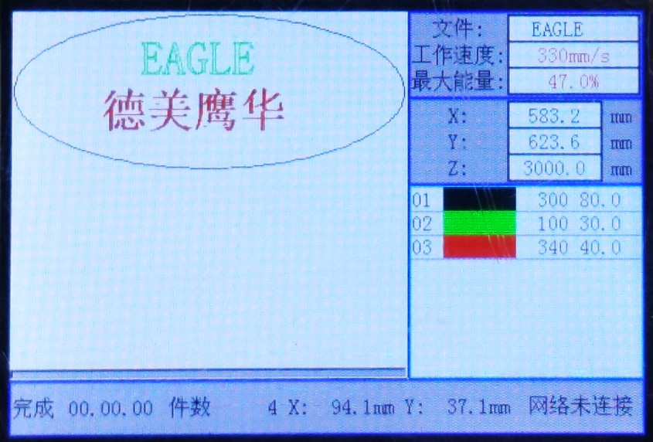
EAGLE LASER
确认加工参数
选中加工任务文件后，在右下角图层参数区中可以看到各个图层的加工参数。
请根据待加工材料和加工要求，确认加工参数是否合适，否则，请修改对应的加工参数。
www.gueagle.com.cn

Slide 7
EAGLE LASER
确认加工参数-续
按下面板上的确定键激活图层参数列表。
按下上下方向键选择对应的图层。
按下确定键打开当前图层参数。
按下 Z/U 键在各个参数间切换。
按下左右键移动光标，上下键修改数值，直至正确。
所有修改完成后，按下确定键确认修改，返回主界面。
注意，修改完成返回主界面后，图形显示区可能会清空，不影响使用，可继续操作。
www.gueagle.com.cn

Slide 8
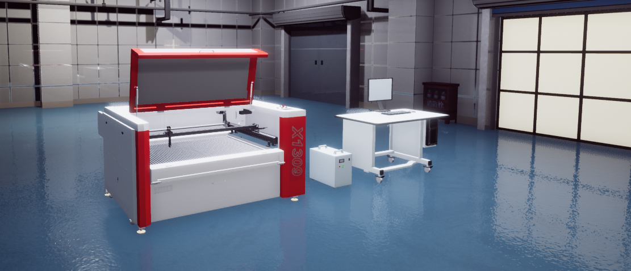

BEIJING GU EAGLE AUTOMATION CO.,LTD.
感谢观看
鹰华激光小课堂

